Slide 1
Wonderreviews
Simon Pras en Finn de Schepper

Slide 2
De opdracht
Reviewssite
Wordpress

Slide 3
Aanwezigheid
Wij waren er

Slide 4
Communicatie
Goed
Klant
Trello
Git

Slide 5
Aandeel
Finn
Backend
Wordpress
Simon
Frontend
Wireframes
Trello

Slide 6
Taken en deadlines
Must haves
Ingehaald

Slide 7
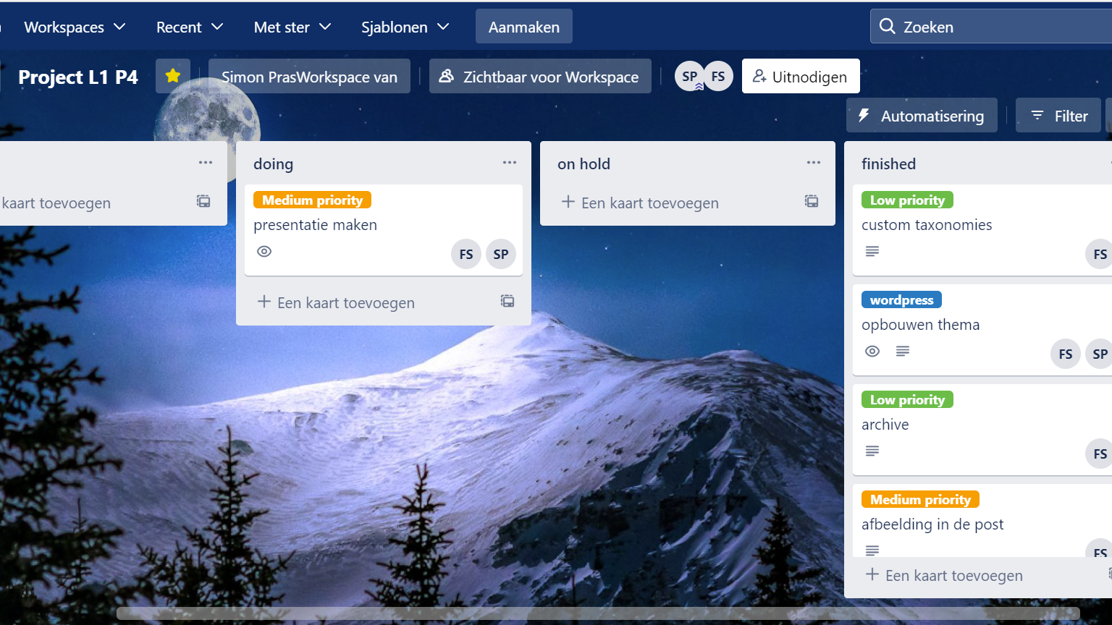
Trello

Slide 8

Tips en Tops
Doorgewerkt
Moeilijk
Uitleg
Ingewikkeld
Makkelijk

Slide 9
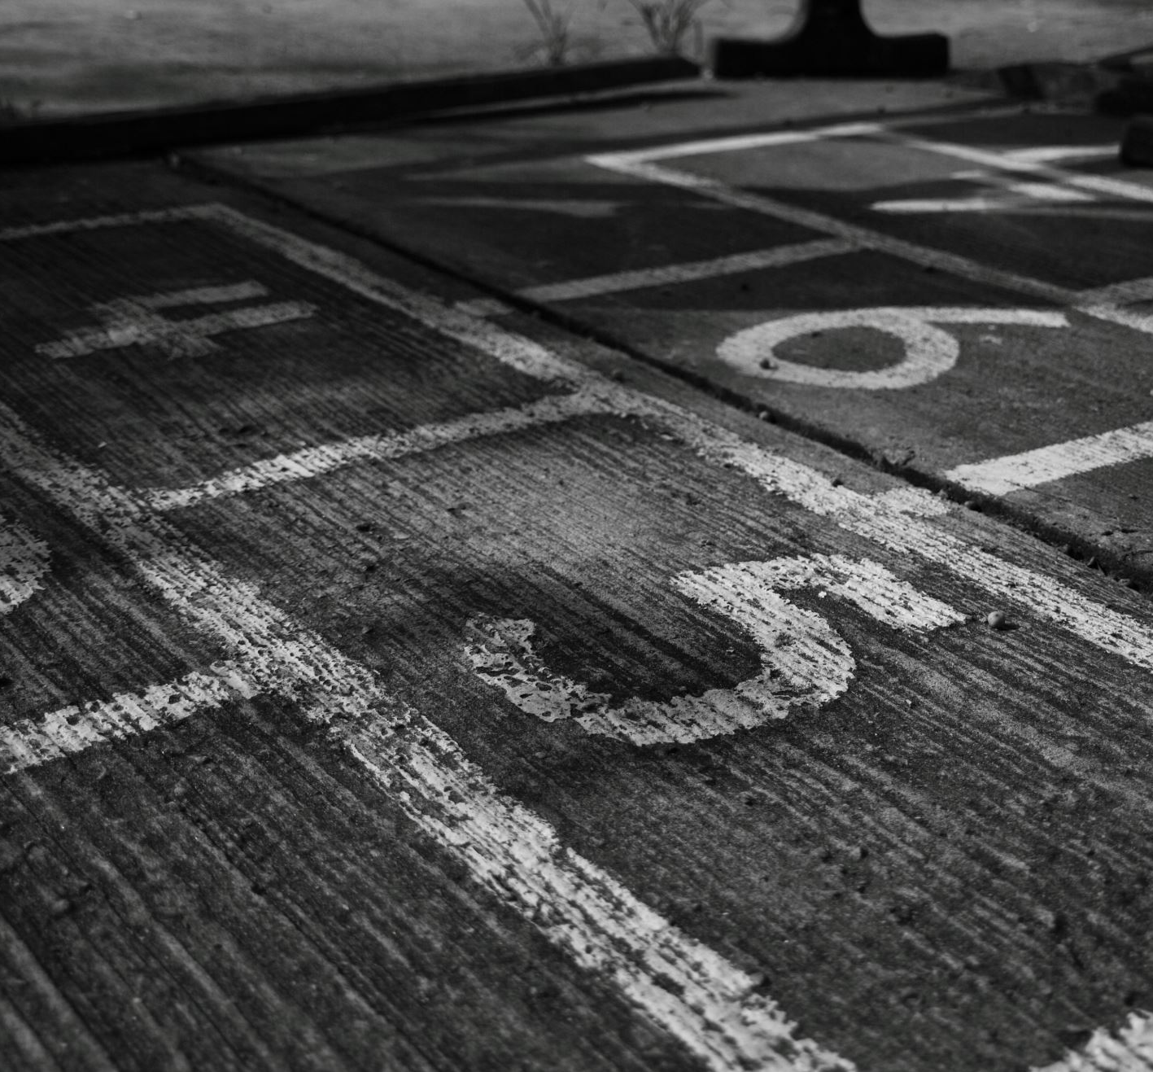
The end

